Slide 1
Семинар
«Познавательное развитие детей раннего и дошкольного возраста: ориентиры, организация и методический комплекс»
©Жбанникова О.А., старший преподаватель кафедры дошкольного образования ГАУ ДПО ЯО ИРО
2019

Slide 2
Требования ФГОС ДО
Познавательное развитие предполагает развитие интересов детей, любознательности и познавательной мотивации; формирование познавательных действий, становление сознания; развитие воображения и творческой активности; формирование первичных представлений о себе, других людях, объектах окружающего мира, о свойствах и отношениях объектов окружающего мира (форме, цвете, размере, материале, звучании, ритме, темпе, количестве, числе, части и целом, пространстве и времени, движении и покое, причинах и следствиях и др.), о малой родине и Отечестве, представлений о социокультурных ценностях нашего народа, об отечественных традициях и праздниках, о планете Земля как общем доме людей, об особенностях ее природы, многообразии стран и народов мира.
( ФГОС ДО, п.2.6)

Slide 3
Требования ФГОС ДО
Конкретное содержание указанных образовательных областей зависит от возрастных и индивидуальных особенностей детей, определяется целями и задачами Программы и может реализовываться в различных видах деятельности (общении, игре, познавательно-исследовательской деятельности - как сквозных механизмах развития ребенка).
(ФГОС ДО, п.2.7.)

Slide 4
Цель познавательного развития дошкольников состоит в расширении и обогащении ориентировки в окружающем мире, проживании ребёнком познавательно-исследовательской деятельности, освоенной как с помощью взрослых, так и самостоятельно.
Образовательные задачи:
• содействовать проявлению и развитию у дошкольников потребности в активном взаимодействии с окружающей действительностью, любознательности, радости открытий нового на основе вопросов, практических действий и выбора;
• помогать ребёнку применять открытые им способы познания в разных видах деятельности, в новых условиях;
• поддерживать процесс поиска вариантов продолжения и завершения гипотетических знаний путём опытничества и экспериментирования;
• обогащать сенсорный опыт ребёнка.

Slide 5
Основным результатом познавательного развития в дошкольном возрасте является овладение орудиями, знаками, символами языка и культуры, формирование способов и средств познавательной деятельности
Формы реализации:
• организация разнообразных мобильных центров: воды и песка, продуктивной деятельности, математических игр, моделирования и экспериментирования, уголков природы и книг, мини- музеев;
• расширение границ образовательного пространства детского сада: целевые прогулки, экскурсии в парк, лес, туристические походы, поездки в театр и т.д.;
• вовлечение ребёнка в разные виды деятельности, где в большей степени могут проявиться индивидуальные способности.

Slide 6
Основные задачи образовательной деятельности по формированию у детей познавательно-исследовательской деятельности:
• развитие сенсорной культуры;
• развитие познавательно-исследовательской и продуктивной (конструктивной) деятельности;
• формирование элементарных математических представлений;
• формирование целостной картины мира, расширение кругозора детей.

Slide 7
Формы работы: опыты, наблюдения, поиск информации в литературе, реализация проектов, коллекционирование, создание мини-музеев, дидактические игры, игры- загадки, игры с конструктором, проблемные ситуации, поручения, дежурства
Образовательные эффекты (воспитательный, развивающий, обучающий) и качества личности:
«В процессе познания формируются личностные смыслы и личностные ценности ребёнка. Собственная активность познавательного и личностного характера у ребёнка проявляется в процессе осуществления собственных проб и экспериментирования. Для того чтобы дошкольнику в процессе познавательного развития как-то отнестись к собственным смыслам, выделить ценностные ориентиры, ему надо их не только прочувствовать или пережить, но и осмыслить — преобразовать, изменить, разобрать с целью познания различных свойств, внутренних связей и отношений. Такой переход от личностных смыслов к личностным ценностям предполагает развитие познавательного интереса, культуры познания, интеллектуальной инициативы, познавательных и речевых способностей».

Slide 8
Анализ содержания познавательной деятельности по возрастным группам
Задание:
«Проектирование содержания образовательной деятельности по познавательному развитию детей по возрастным группам»
(таблица 1)

Slide 9
Познавательно-исследовательская деятельность -активность ребенка, впрямую направленную на постижение устройства вещей, связей между явлениями окружающего мира, их упорядочение и систематизацию.

Slide 10
Структура познавательно-исследовательской деятельности
Принятие от взрослого или самостоятельное выдвижение детьми познавательной задачи;
Анализ ее условий с помощью воспитателя или самостоятельно
Выдвижение предположений (гипотез) о причинах явления и способах решения познавательной задачи;
Отбор способов проверки возможных путей решения познавательной задачи;
Непосредственную проверку выбранных способов решения и выдвинутых предположений, корректировку путей решения по ходу деятельности;
Анализ полученных фактов и формирование выводов;
Обсуждение новых задач и перспектив дальнейшего исследования.

Slide 11
Технологии организации познавательной и познавательно-исследовательской деятельности
Опыты ( экспериментирование)
Коллекционирование
Путешествие по карте
Путешествие по реке времени
Технология ТРИЗ
Игровые технологии
Проекты
ИКТ
Моделирование
Авторские технологии ( А.И.Савенков и др.)

Slide 12
Типы исследования
(по Коротковой И.М.)
1. Опыты (экспериментирование)
Задача: освоение причинно-следственных связей и отношений
Особенности проведения:
- привлечение внимания детей «интригующим материалом» или демонстрацией необычного эффекта;
- предоставление детям свободно поэкспериментировать самим и обсудить полученный эффект;
- формулирование причинно-следственных связей (если..., то...; потому..., что...);
- самостоятельное использование оборудование в свободной деятельности

Slide 13
Типы исследования
(по Коротковой И.М.)
2. Коллекционирование (классификационная работы)
Задача – освоение родовидовых отношений.
Особенности проведения:
поиск черт сходства и различия между объектами в ходе обсуждения – рассуждения, поиск возможных оснований для их группировки;
размещение материала в квалификационной таблице (если материал реальный – размещение в емкости в идее коллекций, а на классификационную таблицу прикрепляются замещающие их картинки или ярлычки с названиями этих предметов).

Slide 14
Типы исследования
(по Коротковой И.М.)
3. Путешествие по карте
Задача – освоение пространственных схем и отношений (представления о пространстве мира).
Особенности проведения:
обсуждение и выбор пункта назначения, подходящего для путешествия вида транспорта;
обозначение возможного маршрута путешествия, высказывание предположений, что может встретиться на пути;
изучение растительного животного мира данной местности, особенности жизнедеятельности людей в данной местности и т.п.;
заполнение участка контурной физической карты полушарий, линиями пройденных маршрутов, вырезками – метками (животних, растений, людей, занятых типичным трудом).

Slide 15
Типы исследования
(по Коротковой И.М.)
4. Путешествие по «реке времени»
Задача – освоение временных отношений (представления об историческом времени – от прошлого к настоящему).
Какие особенности проведения вы бы выделили?

Slide 16
Технология ТРИЗ
Методика ММЧ (моделирование маленькими человечками) – моделирование процессов, происходящих в природном и рукотворном мире между веществами (твердое –жидкое –газообразное)
Сущность используемого метода ММЧ состоит в том, что нужно представить себе: все, что нас окружает, состоит из множества маленьких человечков. Почему человечки, а не вещества, микробы, атомы? Потому что человечки могут думать, производить действия, вести себя по-разному. У них разные характеры и привычки, они подчиняются разным командам.

Slide 17

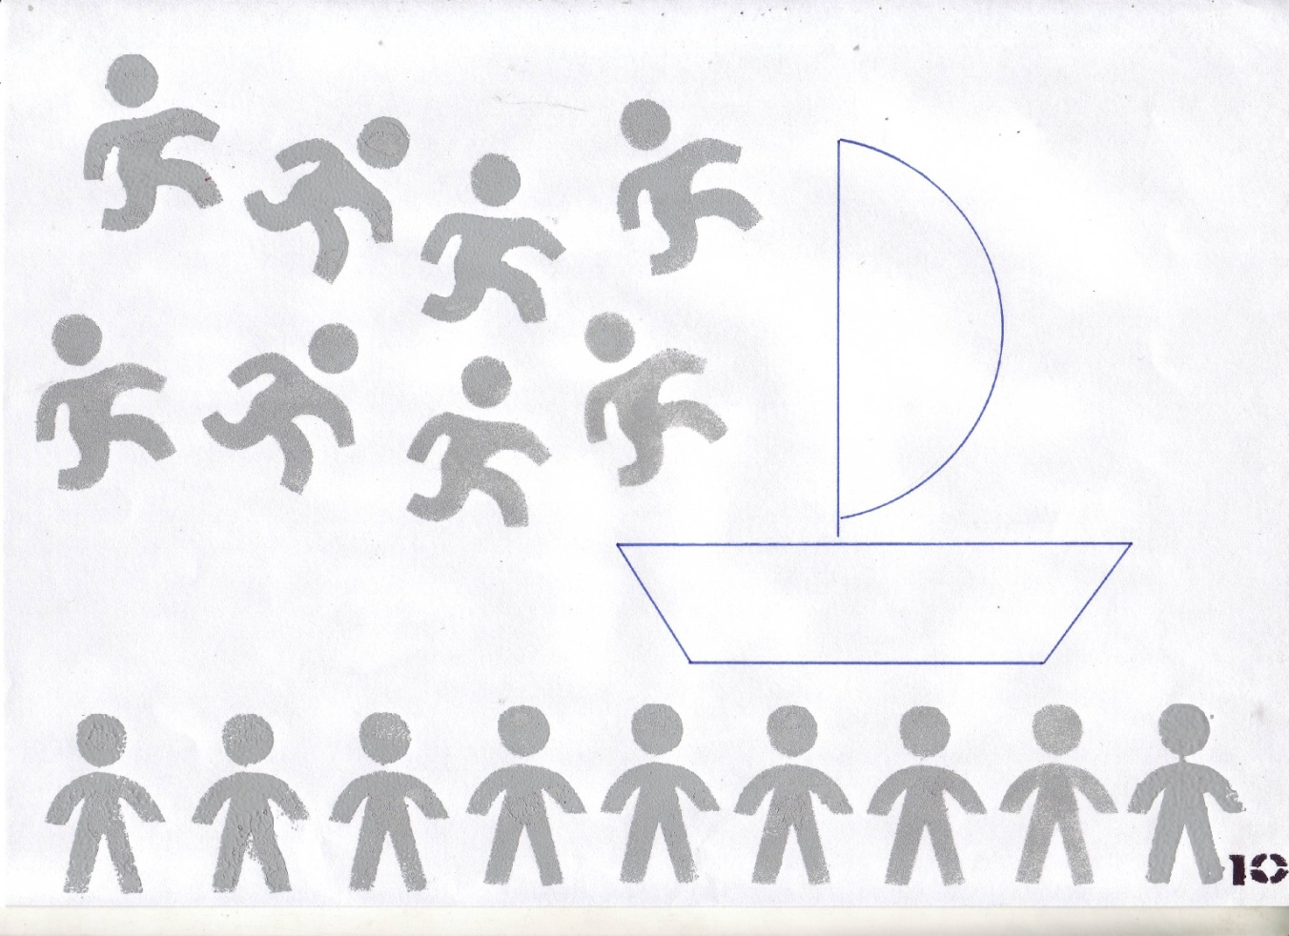
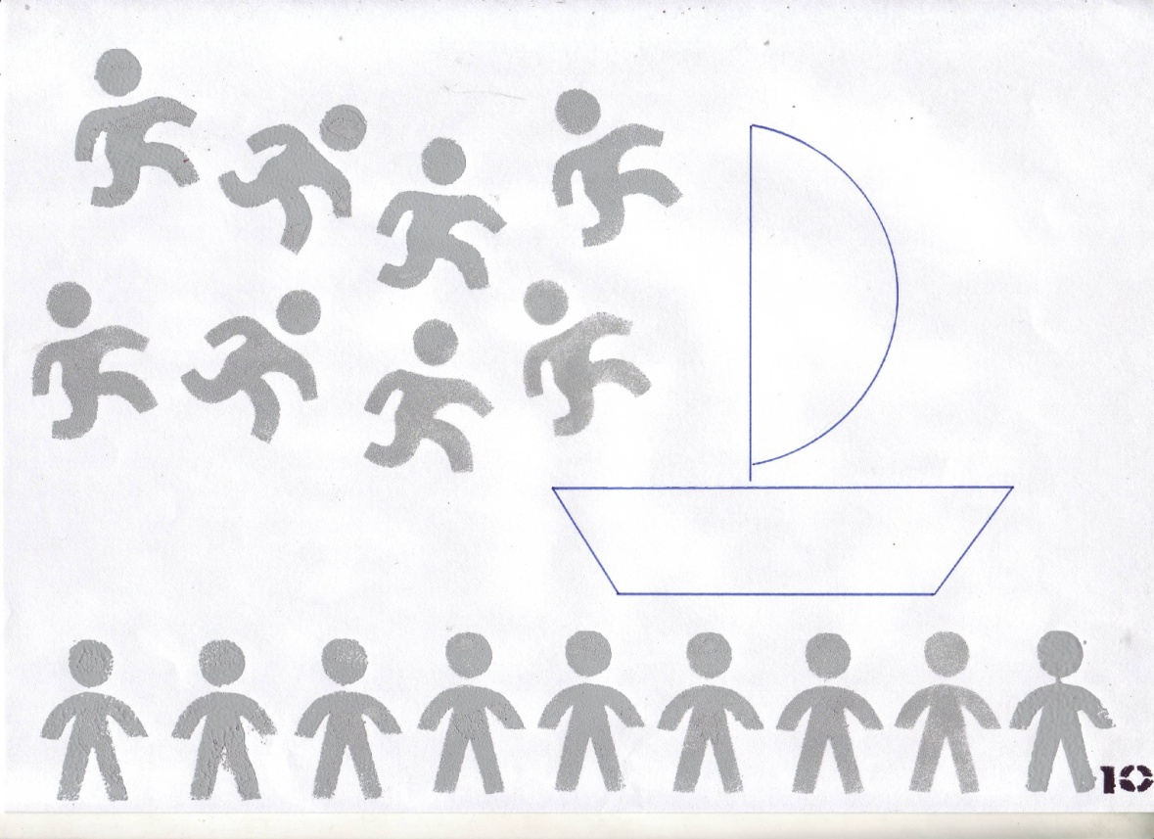
Обозначения для построения моделей
«Маленькие человечки» твёрдых тел,
они крепко держатся за руки
«Маленькие человечки» жидких тел,
руки у них опущены
«Маленькие человечки» газообразные,
они бегут в разные стороны

Slide 18
Этапы применения метода ММЧ
Выяснение состояний веществ и их понятий ( твёрдое, жидкое, газообразное)
Моделирование объектов, состоящих из разных состояний (вода в аквариуме, чашка на блюдце)
Рассмотрение объектов и явлений в движении (льющаяся из крана вода, кипящий чайник)
Использование схем в изображении моделей взаимодействия между объектами (карандаш, оторвали кусок бумаги от листка)

Slide 19
Модификация ММЧ
Игра "Кубики” (на гранях которого изображены фигурки "маленьких” человечков и знаковые взаимодействия между ними) помогает совершать малышу первые открытия, проводить научно – исследовательскую работу на своем уровне, знакомиться с закономерностями живой и неживой природы.
С помощью таких "человечков” дети составляют модели "Борща”, "Океана”, "Извержение вулкана” и т.д.

Slide 20
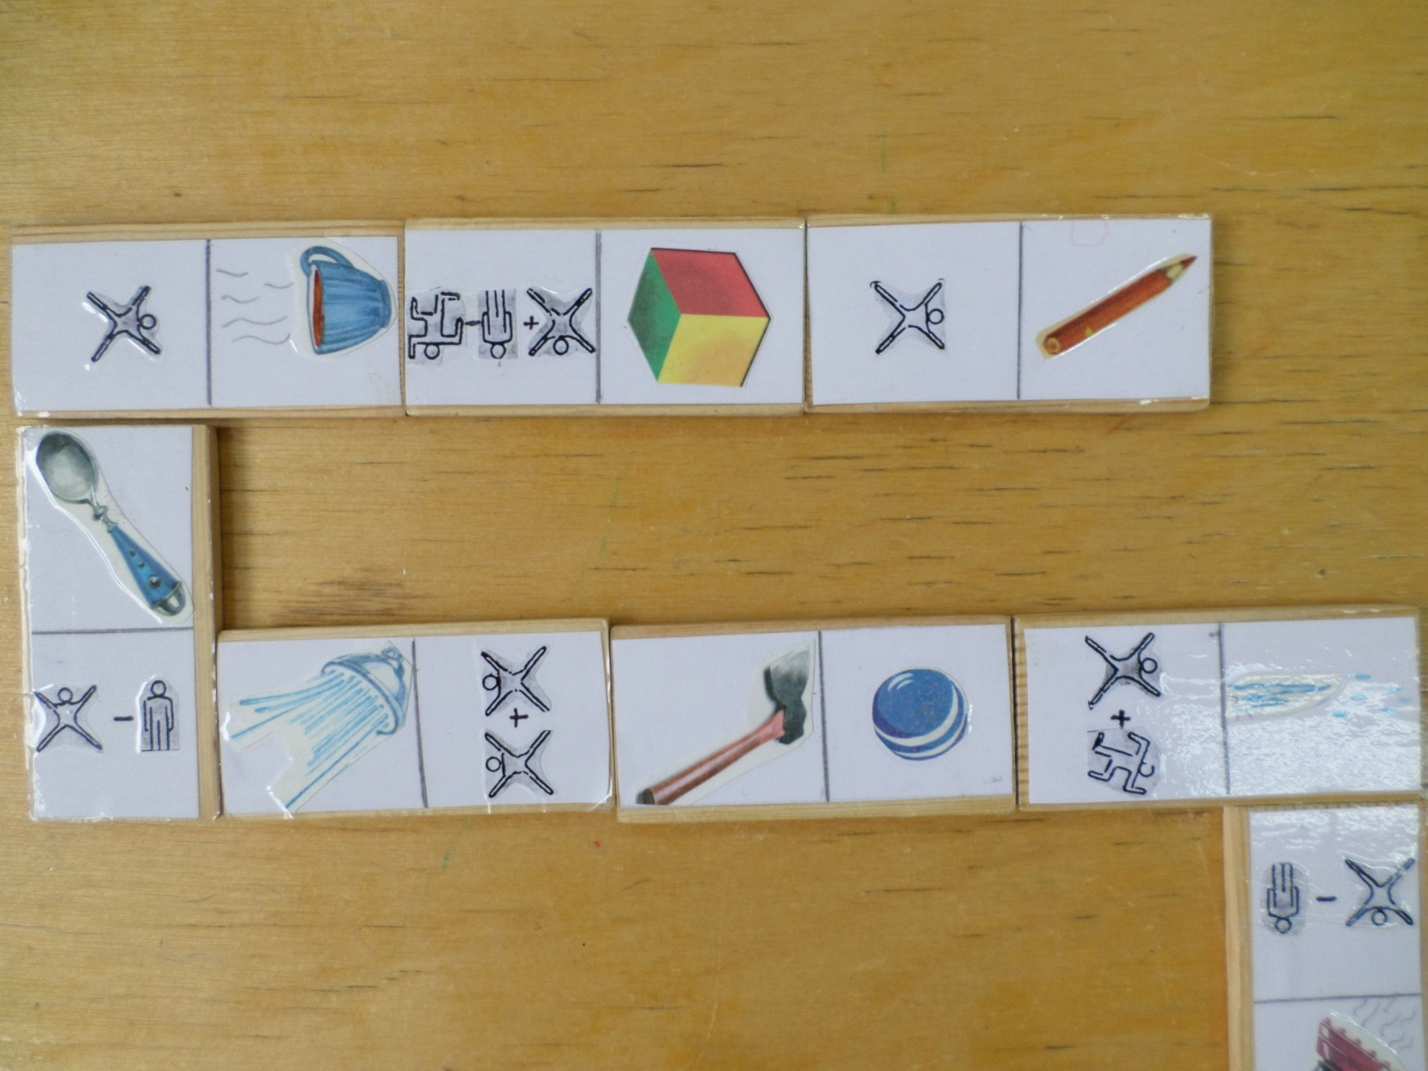
Домино «ММЧ»

Slide 21
Подвижная игра «Мы- маленькие человечки»
Дети встают в круг и в зависимости от того, какое слово произносит взрослый, дети либо стоят, крепко держась за руки (если, например, воспитатель говорит «камень»), не очень крепко держатся за руки, т.е. взрослый может легко эти руки разъединить («бумага»), начинают бегать (слово «пар», «дым», «запах»), стоят рядом, касаясь плечами («вода», «молоко», «сок» и др).

Slide 22
Игровые технологии
Дары Ф.Фрёбеля (презентация)
Логические блоки Дьенеша (презентация, картотека игр)
Кубики Б.П.Никитина (текст, презентация)
Игры В.В. Воскобовича (презентация)

Slide 23
ИКТ
Дискуссия:
Влияние информационно-коммуникационных технологий на развитие познавательной активности детей дошкольного возраста.

Slide 24
Использование ИКТ
Направления использования ИКТ для стимулирования познавательной активности детей:
Расширение кругозора детей за счёт использования мультимедийных материалов в образовательной деятельности ( дид. презентации, видео, аудио);
Компьютерные игры, интерактивные
игрушки

Slide 25
Моделирование
«Моделирование - это вид знаково-символической деятельности, который предлагает исследование не конкретного объекта, а его модели; источником данного процесса служит моделирующий характер детской деятельности»
(Л.А.Венгер)
Модель представляет собой обобщенный образ существенных свойств моделируемого объекта (план комнаты, географическая карта, глобус и т.д.)

Slide 26
Виды моделей
1.Предметная модель, в которой воспроизводятся конструктивные особенности, пропорции, взаимосвязь частей каких-либо объектов.
Это могут быть: технические игрушки, в которых отражен принцип устройства механизма; модели построек; плоскостная фигура человека с подвижным сочленением туловища и конечностей; модель хищной птицы, модель предостерегающей окраски (автор С.И. Николаева) и т.д.

Slide 27
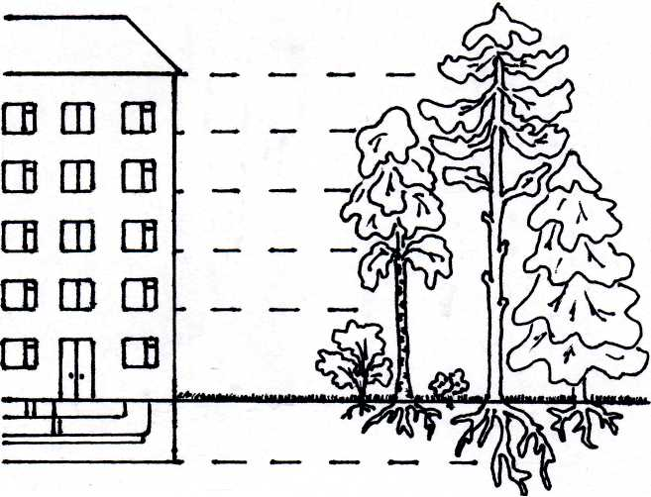
Пример предметной модели Модель «Этажи леса»

Slide 28
Виды моделей
2. Предметно-схематическая модель. Здесь выделенные в объекте познания существенные компоненты и связи между ними обозначаются при помощи предметов-заместителей и графических знаков.
Предметно-схематическая модель должна обнаружить связи, отчетливо представить их в обобщенном виде. Примером могут служить модели по ознакомлению дошкольников с природой:
• модель покровительственной окраски (С.Н. Николаева)
• модель «длинных и коротких ног» (С.Н. Николаева)
• модель, позволяющая формировать у детей знания о потребности растений в свете (И.А. Хайдурова)
• модели Н.И. Ветровой для ознакомления детей с комнатными растениями.

Slide 29
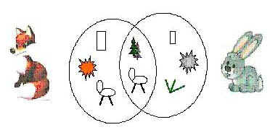
Пример предметно-схематической модели
«Значение покровительственной окраски животных»

Slide 30
Виды моделей
3. Графическая модель(графики, формулы, схемы и т.п.)
Вопросы :
В каком возрасте можно вводить графические модели?
В каких видах деятельности их можно использовать?

Slide 31

Пример графической модели
При формировании понятия «рыбы» в старшей группе используется модель, в которой отражены существенные, наглядно воспринимаемые признаки данной систематической группы животных: среда обитания, форма тела, покров тела, жаберный способ дыхания, своеобразное строение конечностей (плавники), в которых проявляется приспособление рыб к водной среде обитания.

Slide 32
Этапы овладения детьми моделями
Первый этап - предусматривает овладение самой моделью. Дети, работая с моделью, осваивают с помощью замещения реально существующих компонентов условными обозначениями. На этом этапе решается важная познавательная задача - расчленение целостного объекта, процесса на составляющие компоненты, абстрагирование каждого из них, установление связи функционирования.
На втором этапе осуществляется замещение предметно-схематической модели схематической. Это позволяет подвести детей к обобщенным знаниям, представлениям. Формируются умения отвлекаться от конкретного содержания и мысленно представить себе объект с его функциональными связями и зависимостями.
Третий этап - самостоятельное использование усвоенных моделей и приемов работы с ними в собственной деятельности.

Slide 33
Действия с моделями нужно осуществлять в следующей последовательности:
• замещение (сначала модели предлагаются в готовом виде, а затем дети придумывают условные заместители самостоятельно);
• использование готовых моделей (начиная со средней группы);
• построение моделей: по условиям, по собственному замыслу, по реальной ситуации (со старшей группы).

Slide 34
Проекты
Словарь С.И. Ожегова дает следующее значения слова «проект»:
разработанный план сооружения, устройство чего - нибудь;
предварительный текст какого- нибудь документа;
план, замысел;
« брошеный вперёд».
Каждое из этих значений касается определенной стороны проектной деятельности.
Проектная деятельность- это совместная познавательная, творческая или игровая деятельность, имеющая общую цель, согласованные методы, способы деятельности, направленная на достижение общего результата.

Slide 35
Главная идея проектной деятельности -
направленность познавательной (творческой) деятельности на результат, который получается при решении практической, теоретической, но обязательно личностно и социально- значимой проблемы…

Slide 36
Стадии работы над проектом - это «пять П»:
Проблема
Проектирование (планирование)
Поиск информации
Продукт
Презентация.
Шестое «П» проекта -- его Портфолио, - папка, в которой собраны все рабочие материалы проекта, черновики, планы, отчеты, результаты исследований и анализа , схемы, рисунки, фотографии, электронный вариант учебного проекта для презентации

Slide 37
Педагогическая технология проведения исследований с детьми дошкольного возраста
(А.И. Савенков)
презентация

Slide 38
Взаимодействие с родителями (требования к программе «Мозаика»)
Образовательная область и направления организации жизнедеятельности: Овладение познавательно-исследовательской деятельностью
Содержание: Обращать внимание родителей на интеллектуальное развитие ребёнка. Ориентировать на развитие у ребёнка потребности к познанию, общению со сверстниками и взрослыми. Рассказывать о пользе прогулок, экскурсий, музеев, выставок для получения разнообразных впечатлений, вызывающих положительные эмоции и ощущения (слуховые, зрительные, осязательные и др.). Привлекать к совместной с детьми исследовательской, проектной и продуктивной деятельности в детском саду и дома, способствующей познавательной активности. Проводить игры-викторины, конкурсы, эстафеты с семьёй.

Slide 39












Методические обеспечение ПМК «Мозаичный парк»

Slide 40











Методические обеспечение ПМК «Мозаичный парк»

Slide 41




МУЛЬТИМЕДИЙНЫЙ ИГРОВОЙ РАЗВИВАЮЩИЙ ОБРАЗОВАТЕЛЬНЫЙ КОМПЛЕКС МИРОК
Интерактивный планшет

Slide 42
Подведение итогов семинара
Какие условия необходимо создать для развития самостоятельной познавательной исследовательской деятельности детей?
Какие способы повышения познавательной активности Вы считаете наиболее эффективными?
Рефлексия материала семинара:
На сколько представленный материал интересен с практической точки зрения?
Пожелания по содержанию материалов семинара
Эмоциональное отношение к содержанию и организации семинара

Slide 43
Подготовка итоговых материалов
( по отчету и публикации)
Комплексно-тематическое планирование в экспериментальных группах на год
Планирование образовательной деятельности в экспериментальных группах на одну неделю
Сценарий мероприятия с детьми в экспериментальной группе ( конспект 2 мероприятий с детьми с применением разных технологий познавательного развития: возможно 2 разных возрастов, с разными формами работы)

Slide 44
Спасибо за внимание!!!
Контактная информация:
кафедра дошкольного образования ГАУ ДПО ЯО ИРО,
т. 23-09-34

